Slide 1
問題集機能

Slide 2
IT パスポート 最強問題集
模擬試験モード
分野別モード
Ｘｘｘｘ
Ｘｘｘｘ
Ｘｘｘｘ
金銀銅とは？
Ｘｘｘｘ
Ｘｘｘｘ
学習履歴
閉じる

Slide 3
IT パスポート 最強問題集（分野別モード）
絞り込み条件
試験範囲 : □ 21年度 春期（１００） □ 21年度 秋期（１００） □ プレミアム問題集（４００）
BOXの選択 : □ 銅（３００） □ 銀（２００） □ 金（１００）
全て
初期化
全選択
全解除
出題数／問題数 : ／ ３５
ストラテジ系 | マネジメント系 | テクノロジ系
□ 企業と法務（３５） | □ 開発技術（６０） | □ 基礎理論（４０）
□ 経営戦略（６０） | □ プロジェクトマネジメント（３５） | □ コンピュータシステム（３５）
□ システム戦略（４０） | □ サービスマネジメント（４０） | □ 技術要素（６０）
□ チェックした問題のみ出題（３０）
□ メモした問題のみ出題（３０）
□ 問題をランダムで出題
□ 回答の位置をランダムで出題
□ 制限時間を設定する 分
３５
スタート！
学習履歴
終了
Notes:
表の見出しをクリックすると、全選択／全選択解除 ができる

Slide 4
IT パスポート 最強問題集（模擬試験モード）
絞り込み条件
試験範囲 : ○ 21年度 春期（１００） ○ 21年度 秋期（１００） ○ プレミアム問題集（４００）
問題が１００問出題されます。
正解の表示は出来ません。
□ 回答の位置をランダムで出題
□ 問題の順序をランダムで出題
□ 制限時間を設定する 分
１６５
スタート！
学習履歴
終了
Notes:
表の見出しをクリックすると、全選択／全選択解除 ができる

Slide 5
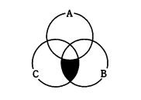


IT パスポート 最強問題集（分野別モード）
第1問 （ストラテジ 企業活動）
次のべン図の黒色で塗りつぶした部分の検索条件はどれか。
○ ア (not A) and B and C
○ イ (not A) and (B or C)
● ウ (not A) or (B and C)
○ エ (not A) or (B or C)
正解／説明
黒塗りされた部分を見ると、
Aの外側
Bの内側
Cの内側
チェック
メモ
１ / 20
前へ
次へ
残り時間 ： 2:59:59
問題一覧
試験を終了

Slide 6
IT パスポート 最強問題集（分野別モード）
第1問 （ストラテジ 企業活動）
次のべン図の黒色で塗りつぶした部分の検索条件はどれか。
○ ア (not A) and B and C
○ イ (not A) and (B or C)
● ウ (not A) or (B and C)
○ エ (not A) or (B or C)
正解／説明
メモを残します、メモがある問題はメモアイコンがアニメーション（GIF）で動く
チェック
メモ
１ / 20
前へ
次へ
残り時間 ： 2:59:59
問題一覧
試験を終了

Slide 7
IT パスポート 最強問題集（分野別モード）
問題一覧
● チェックした問題数 ： ３問
● 未回答問題数 ： ２問
番号 | チェック | 回答 | 分野 | 問題 | メモ
1 | □ | ○ | テクノロジ 技術要素 | 次のべン図の黒色で塗りつぶした部分の検索条件はどれか… | ○
2 | □ |  | ストラテジ システム戦略 | 次のべン図の黒色で塗りつぶした部分の検索条件はどれか…
3 | □ | ○ | テクノロジ 技術要素 | 次のべン図の黒色で塗りつぶした部分の検索条件はどれか… | ○
4 | □ | ○ | テクノロジ 技術要素 | 次のべン図の黒色で塗りつぶした部分の検索条件はどれか…
5 | □ | ○ | 大分類 中分類 | 次のべン図の黒色で塗りつぶした部分の検索条件はどれか…
… | □ | ○
… | □ | ○
 | □ | ○
1000 | □ | ○
残り時間 ： 2:59:59
直前の問題へ
試験を終了
Notes:
チェック、回答でソート可能。また、行をクリックでその問題の画面に遷移。

Slide 8
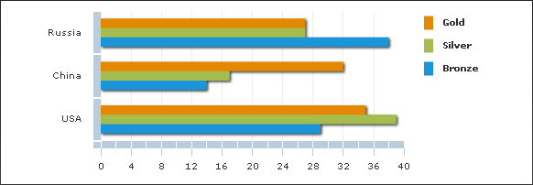

IT パスポート 最強問題集（分野別モード）
試験結果
● 問題数 ： １０問 正答数 ： ５問
● 正答率 ： ５０％
番号 | チェック | 正誤 | 分野 | 問題 | メモ
1 | □ | ○ | テクノロジ コンピュータシステム | 次のべン図の黒色で塗りつぶした部分の検索条件は… | ○
2 | □ | × | ストラテジ システム戦略 | いずれも時価100円の四つの株式があり，そのうちの…
3 | □ | ○ | テクノロジ コンピュータシステム | 次のべン図の黒色で塗りつぶした部分の検索条件は… | ○
1000 | □ | ○ | ストラテジ システム戦略 | いずれも時価100円の四つの株式があり，そのうちの…
残り時間 ： 2:59:59
学習履歴
終了
Notes:
チェック、正誤、番号、BOX、分野でソート可能。
行をクリックでその問題の画面に遷移。

Slide 9
IT パスポート 最強問題集（模擬試験モード）
試験結果
● 問題数 ： １００問 正答数 ： ５０問
● 正答率 ： ５０％
番号 | チェック | 正誤 | 分野 | 問題 | メモ
1 | □ | ○ | テクノロジ コンピュータシステム | 次のべン図の黒色で塗りつぶした部分の検索条件は… | ○
2 | □ | × | ストラテジ システム戦略 | いずれも時価100円の四つの株式があり，そのうちの…
3 | □ | ○ | テクノロジ コンピュータシステム | 次のべン図の黒色で塗りつぶした部分の検索条件は… | ○
1000 | □ | ○ | ストラテジ システム戦略 | いずれも時価100円の四つの株式があり，そのうちの…
残り時間 ： 2:59:59
学習履歴
終了
Notes:
チェック、正誤、番号、BOX、分野でソート可能。
行をクリックでその問題の画面に遷移。

Slide 10
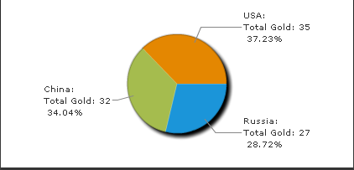
IT パスポート 最強問題集（分野別モード）
学習履歴
● 金銀銅BOX比率
銅 ： 400 問 70.02%
銀 ： 100 問 20.12%
金 ： 050 問 10.33%
● これまでの学習結果
番号 | 出題日時 | 出題数 | 正答数 | 正答率
1 | 02/28(火) 00:22 | 10 | 5 | 50%
2 | 02/10(金) 00:23 | 30 | 30 | 100%
3 | 02/02(土) 00:22 | 10 | 5 | 50%
4 | 01/01(火) 10:50 | 10 | 5 | 50%
履歴を初期化
学習履歴
終了
Notes:
ソートは降順

Slide 11
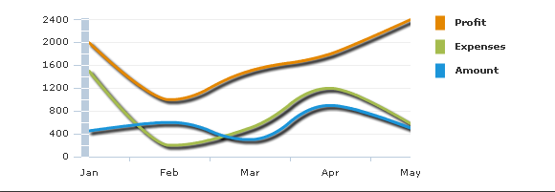
IT パスポート 最強問題集（模擬試験モード）
学習履歴
● 得点推移
上位１０回分をグラフで表示
● これまでの学習結果
番号 | 出題日時 | 正答率 | ストラテジ系 正答率 | マネジメント系 正答率 | テクノロジ系 正答率 | 合否
1 | 01/01(火) 00:22 | 50% | 60% | 40% | 30% | 不合格
2 | 02/02(火) 00:23 | 100% | 100% | 100% | 100% | 合格
3 | 02/02(火) 00:22 | 70% | 80% | 35% | 40% | 合格
4 | 02/02(火) 10:50 | 50% | 100% | 30% | 60% | 不合格
履歴を初期化
学習履歴
終了

